Slide 1
«Использование методов фильтрации аудиосигналов в мобильном приложении»
Студент группы ИУ9-72Б Караник А.А.
Руководитель курсового проекта Каганов Ю.Т.

Slide 2
Цель
Целью данной курсовой работы является изучение и анализ методов фильтрации аудиосигналов, а также их практическое применение в мобильных приложениях для улучшения качества звука, подавления шума и повышения разборчивости речи.

Slide 3
Основные задачи
Изучение методов фильтрации аудиосигналов
Реализация методов фильтрации аудиосигналов
Написание интерфейса для применения данных методов в мобильном приложении
Тестирование и оценка результатов

Slide 4
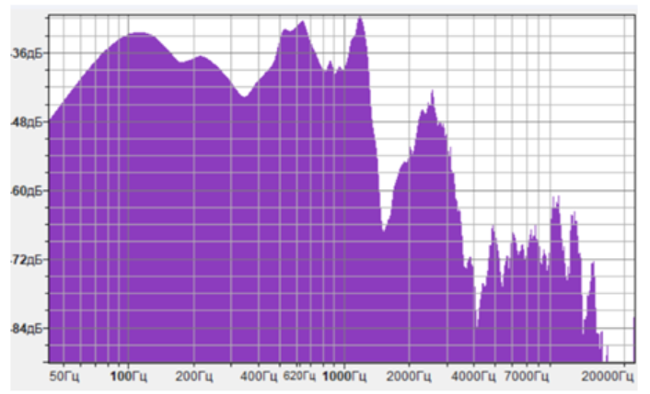



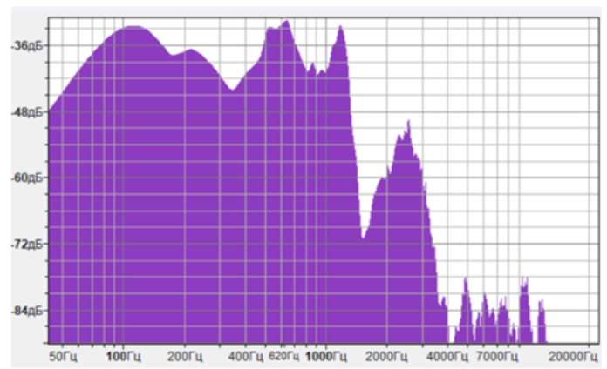

Низкочастотный фильтр

Slide 5


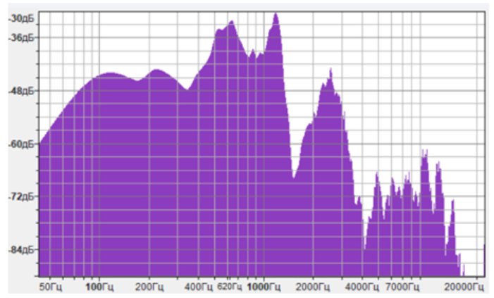

Высокочастотный фильтр

Slide 6

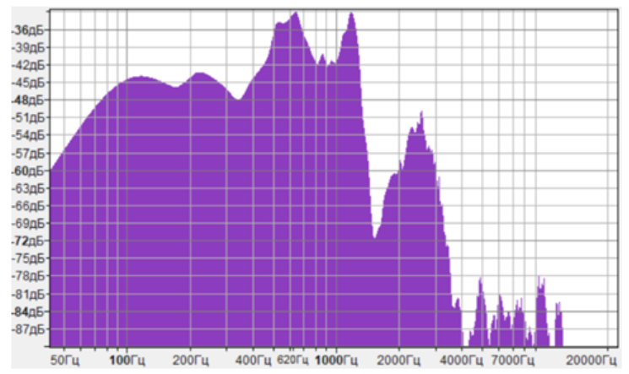
Полосовой фильтр

Slide 7

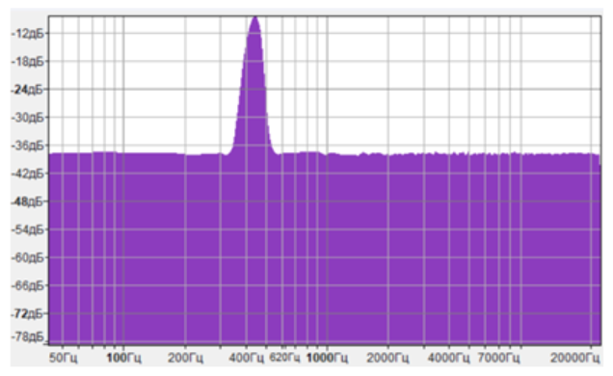
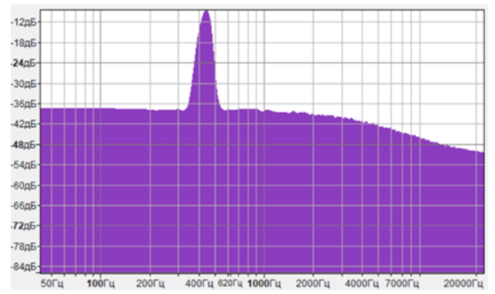
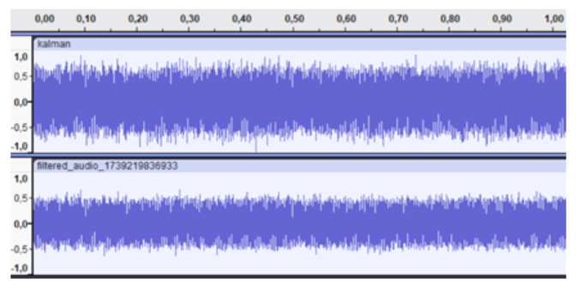
Метод Калмана

Slide 8
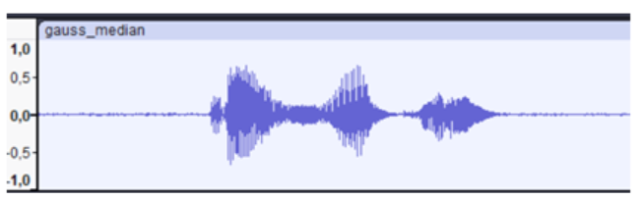
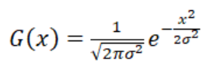

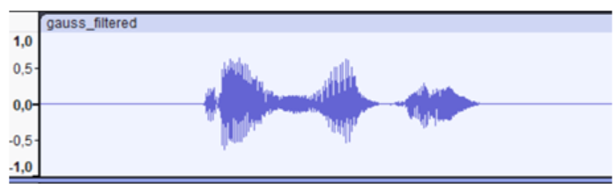
Фильтр Гаусса

Slide 9

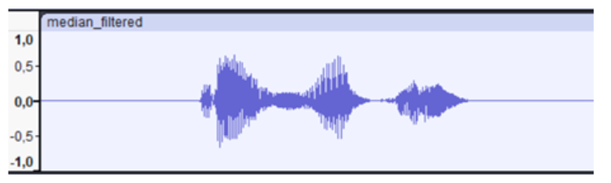
Медианный фильтр

Slide 10








Метод шумоподавления с использованием спектрального вычитания

Slide 11
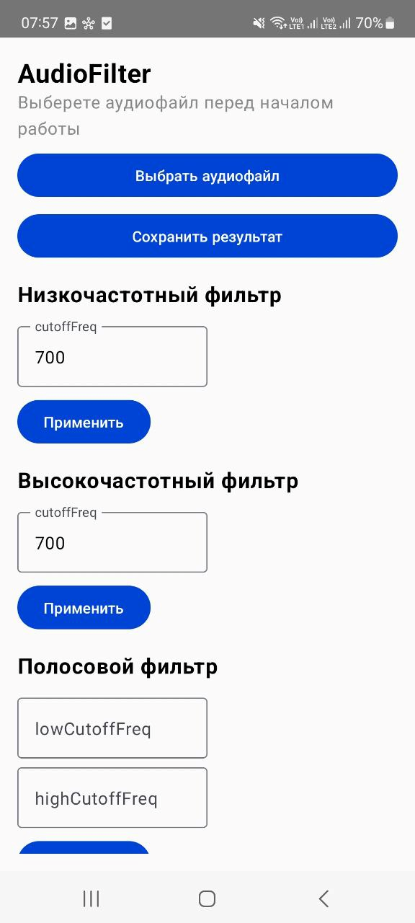

Интерфейс мобильного приложения

Slide 12
Заключение
В ходе работы были исследованы методы фильтрации аудиосигналов, их преимущества и применение в мобильных приложениях. Реализованные методы на Kotlin успешно интегрированы в приложение, а тестирование подтвердило их эффективность в улучшении качества звука. Дальнейшее развитие фильтрации, включая машинное обучение, откроет новые возможности для обработки аудиосигналов.

